Slide 1
6.3 子图、图的运算和图同构

Slide 2
本讲内容
1、
子图及产生子图的常见方式
2、
图的运算
3、
图同构

Slide 3
1. 子图
可以通过一个图的子图去考察原图的有关性质以及原图的局部结构.
定义 设G = (V, E)和H = (W, F)是图, 若W ⊆ V且F ⊆ E, 则称H = (W, F)是G = (V, E)的子图(subgraph).

Slide 4
若H = (W, F)是G = (V, E)的子图且W = V, 则称H = (W, F)是G = (V, E)的生成子图(spanning subgraph).

Slide 5
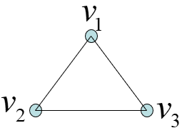
例6-4 求出有向图G的所有子图.
(一个图的子图较多)
K₃ ?

Slide 6
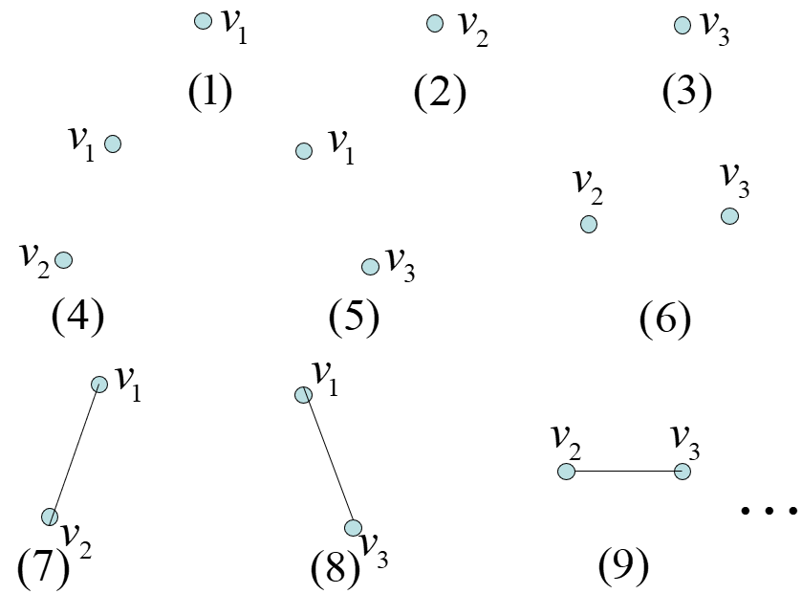
解：

Slide 7
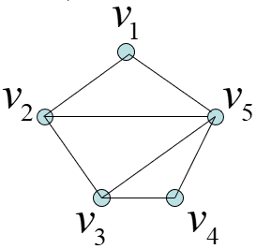
常见的4种产生G = (V, E)的子图的方式如下:
(1)G[W] 设W ⊆ V,则以W为节点集合,以两端点均属于W的所有边为边集合构成的子图,称为由W导出的子图(induced subgraph by W),记为G[W].

Slide 8
(2)G – W 设W ⊆ V, 导出子图G[V – W]记为G – W,是在G中去掉所有W中的节点,同时也要去掉与W中节点关联的所有边.
通常将G – {v}记为G - v.
(3)G[F] 设F ⊆ E, 则以F为边集合,以F中边的所有端点为节点集合构成的子图,称为由F导出的子图(induced subgraph by F),记为G[F].

Slide 9
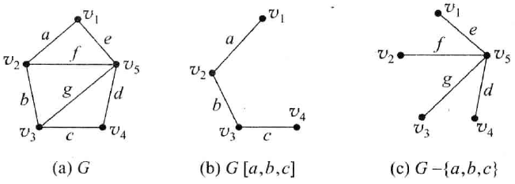
(4)G – F 设F ⊆ E, 则从G中去掉F中的所有边得到的生成子图记为G – F.

Slide 10
简单图G = (V, E)的补图
G + {e₁,e₂,…, e_{k}}: (可通过增加新边，得到一个更大的图)
或

Slide 11
本讲内容
1、
子图及产生子图的常见方式
2、
图的运算
3、
图同构

Slide 12
2. 图的运算
图的运算就是通过一定的操作,产生“新”的图. 前面的子图的产生实际上就是图的运算,但它们都是在一个图中进行讨论的. 在有些问题的讨论中, 还会出现两个图之间的一些运算.
定义
(1)
(2)

Slide 13
(3)
(4)

Slide 14
本讲内容
1、
子图及产生子图的常见方式
2、
图的运算
3、
图同构

Slide 15
3.图同构
由于图的拓扑性质, 有可能两个表面上看起来不同的图本质上是同一个图, 这就是图同构的问题.

Slide 16
由定义知，两个图同构的充要条件是两个图的节点与边分别一一对应，且保持节点与边的关联关系.
直观理解: G₁ ≅ G₂是指其中一个图仅经过下列两种变换可以变为另一个图:
(a)挪动节点的位置； (b)伸缩边的长短.

Slide 17
无向图:
不同构的例子：右图没有K3子图

Slide 18
有向图:对于两个有向图同构的判断, 特别要注意边的方向的一致性.

Slide 19
显然，图的同构关系是等价关系，即有
(1)自反性 对于任意图G，有
(2)对称性 若 ，则
(3)传递性 若 且 ，则

Slide 21
小结
子图及产生子图的常见方式
图的运算
图同构

Slide 22
TＨＥ ＥＮＤ

